Slide 1





SEMINAR PROPOSAL
IMPLEMENTASI ALGORITMA LINEAR SEARCH PADA APLIKASI PENGELOLAHAN DATA ASET INVENTARIS KANTOR SATUAN PENDIDIKAN NONFORMAL / SANGGAR KEGIATAN BELAJAR TONDANO BERBASIS WEB
Paulinus Wenehenubun
NIM : 20210090
PROGRAM STUDI TEKNIK INFORMATIKA
UNIVERSITAS
NEGERI MANADO
Dosen Pembimbing : Sondy Campvid Kumajas, S.T., M.T

Slide 2
SEMINAR PROPOSAL
IMPLEMENTASI ALGORITMA LINEAR SEARCH PADA APLIKASI PENGELOLAHAN DATA ASET INVENTARIS SANGGAR KEGIATAN BELAJAR TONDANO BERBASIS WEB
Paulinus Wenehenubun
NIM : 20210090
PROGRAM STUDI TEKNIK INFORMATIKA
UNIVERSITAS
NEGERI MANADO
Dosen Pembimbing : Sondy Campvid Kumajas, S.T., M.T

Slide 3






UNIVERSITAS
NEGERI MANADO
Perkembangan teknologi menuntut instansi memperoleh informasi cepat dan akurat melalui sistem informasi.
Proses inventaris di SPNF/SKB Tondano masih dilakukan secara manual, sehingga sering terjadi ketidaksesuaian data, sulit melacak aset, dan pembuatan laporan lambat serta rawan kesalahan.
Diperlukan aplikasi pengelolaan data inventaris berbasis web untuk meningkatkan efisiensi dan akurasi pencatatan.
Algoritma Linear Search digunakan untuk mempermudah pencarian data aset.
Latar
Belakang
TEKNIK INFORMATIKA
01

Slide 4


UNIVERSITAS
NEGERI MANADO
Identifikasi
Masalah
01.
Ketidaksesuaian Data Inventaris
02.
Pelacakan Aset Sulit Dilakukan
03.
Pembuatan Laporan Memakan Waktu Lama
TEKNIK INFORMATIKA
02

Slide 5





UNIVERSITAS
NEGERI MANADO
Batasan Masalah
Sistem ini akan dibuat berbasis website
Penelitian ini hanya berfokus pada implementasi algoritma Linear Search
Sistem ini akan diterapkan di Kantor Satuan Pendidikan Nonformal / Sanggar Kegiatan Belajar Tondano
Metode pengembangan aplikasi yang digunakan yaitu Metode RAD (Rapid Application Development)
TEKNIK INFORMATIKA
03

Slide 6






UNIVERSITAS
NEGERI MANADO
Rumusan Masalah
Tujuan Penelitian
Bagaimana cara mengembangkan sistem pengelahan data aset menggunakan algoritma Linear Search yang efektif untuk Kantor Satuan Pendidikan Nonformal / Sanggar Kegiatan Belajar Tondano?.
Tujuan dari penelitian ini adalah untuk mengembangkan sebuah sistem informasi pencatatan inventaris berbasi web yang menerapkan algortima Linear Search.
TEKNIK INFORMATIKA
04

Slide 7



UNIVERSITAS
NEGERI MANADO
Manfaat Penelitian
Manfaat Teoritis
Manfaat Praktis
Menambah referensi dan wawasan tentang penerapan algoritma Linear Search dalam bidang pengelolaan data.
Membantu pihak SPNF/SKB Tondano dalam mempercepat proses pencarian data dan pengelolaan data aset.
TEKNIK INFORMATIKA
05

Slide 8






UNIVERSITAS
NEGERI MANADO
Landasan Teori
Implementasi Algortima dalam aplikasi ini mencakup, teknologi pengembangan web, dan metodologi pengembangan yang digunakan. Teori-teori ini menjadi dasar dalam merancang dan mengimplementasikan sistem yang efektif dan efisien.
Linear Search : Metode Pencarian elemen dalam suatu kumpulan data dengan memeriksa satu persatu elemen
Aplikasi : Program computer / sofeware yang di rancang untuk menjalankan fungsi atau perintah tertentu
Inventaris : Barang/material yang dimiliki dan digunakan oleh suatu instansi dalam menjalankan aktifitas oprasionalnya
Aplikasi Pendukung : Web Browser, XAMPP, PHP, Framework Laravel, MySql
TEKNIK INFORMATIKA
06

Slide 9
Penelitian Relevan
UNIVERSITAS
NEGERI MANADO
2024
2023
Riedel John Hamel BJ, Quido C, Kainde
Sifra Ropa, Kristofel Santa
Aplikasi Inventaris Berbasis Website Di Dinas Kesehatan Daerah Kota Tomohon
Sistem Inventaris Barang Di Dinas Komunikasi Dan Informatika Minahasa Selatan Berbasis Website
2024
2023
Yunus Anis, dkk
Ahmad Ashifuddin Aqham, dkk
Metode Waterfall dalam Pengembangan Sistem Inventaris Guna Meningkatkan Efisiensi Manajemen Stok Barang
Metode Enterprise Architecture Planning Dalam Sistem Informasi Pengelolaan Data Inventaris
2025
2024
Maria Christa Uskono, dkk
Isinaning Pujiwalida, dkk
Sistem Informasi Inventaris Barang Berbasis Web Menggunakan Model RAD Pada Kantor Kecamatan Sukun
Aplikasi Sistem Inventaris Barang Pada Kantor Camat Aikmel
TEKNIK INFORMATIKA
07

Slide 10
UNIVERSITAS
NEGERI MANADO
Metode Pengembangan Sistem
Rapid Application Development (RAD),
Metode Pengembangan Aplikasi yang menekankan pada kecepatan dan efisiensi dalam perancangan aplikasi yang berfokus pada user/pengguna
TEKNIK INFORMATIKA
08

Slide 11


UNIVERSITAS
NEGERI MANADO
Tahapan Pengembangan RAD
Requirements Planning
Design Workshop
Implementation
Requirements Planing
Design Workshop
Implementation
menentukan kebutuhan dan
tujuan sistem
Pengembangan sistem dengan melibatkan pengguna untuk mendapatkan masukan langsung.
sistem dikembangkan, diuji, lalu diterapkan di lingkungan kerja.
TEKNIK INFORMATIKA
09

Slide 12
UNIVERSITAS
NEGERI MANADO
Algoritma
Linear Search
Algoritma pencarian yang memeriksa data satu per satu dari awal hingga akhir.
kumpulan data seperti array atau list
tidak memerlukan pengurutan data
Digunakan dengan jumlah data puluhan – ratusan > kurang efisien
TEKNIK INFORMATIKA
10

Slide 13

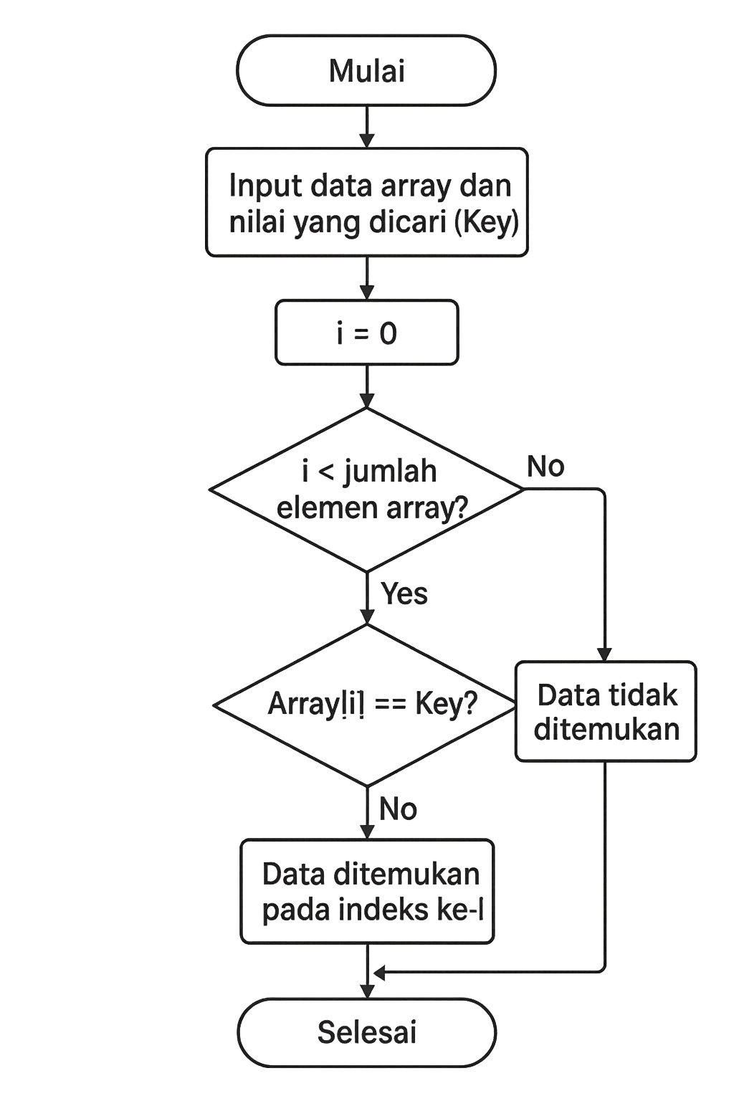
UNIVERSITAS
NEGERI MANADO
Alur Algoritma Linear Search
Mulai
Input data array dan nilai yang dicari (key)
Inisialisasi variabel indeks i = 0
Apakah i < jumlah elemen array?
Jika tidak, lanjut ke langkah 8 (data tidak ditemukan)
Jika ya, lanjut ke langkah 5
Apakah array[i] == key?
Jika ya, lanjut ke langkah 6
Jika tidak, lanjut ke langkah 7
Tampilkan "Data ditemukan pada indeks ke-i“
Lanjut ke langkah 9 (selesai)
Tambah nilai i = i + 1, lalu kembali ke langkah 4
Tampilkan "Data tidak ditemukan“
Selesai
TEKNIK INFORMATIKA
11

Slide 14


Terima Kasih

Slide 16





UNIVERSITAS
TIMMERMAN
Metode Penelitian
Metode Satu
Metode Dua
Metode Tiga
Metode Empat
Metode
penelitian
dapat anda
tuliskan pada
halaman ini
Metode
penelitian
dapat anda
tuliskan pada
halaman ini
Metode
penelitian
dapat anda
tuliskan pada
halaman ini
Metode
penelitian
dapat anda
tuliskan pada
halaman ini
SEMINAR PROPOSAL
07

Slide 17

UNIVERSITAS
TIMMERMAN
Hasil Penelitian
Hasil penelitian dapat
anda tuliskan pada
halaman ini
Hasil penelitian dapat
anda tuliskan pada
halaman ini
SEMINAR PROPOSAL
09

Slide 18

UNIVERSITAS
TIMMERMAN
Grafik & Penelitian
Hasil Penelitian
Hasil penelitian dapat
anda tuliskan pada
halaman ini
SEMINAR PROPOSAL
10

Slide 19


UNIVERSITAS
TIMMERMAN
Hasil A
Hasil C
Hasil penelitian dapat anda
tuliskan pada halaman ini
Hasil B
Hasil penelitian dapat anda
tuliskan pada halaman ini
Hasil C
Hasil B
Hasil A
Hasil penelitian dapat anda
tuliskan pada halaman ini
SEMINAR PROPOSAL
11

Slide 20
UNIVERSITAS
TIMMERMAN
Kesimpulan
Kesimpulan merupakan hasil dari
penelitian yang telah dilakukan,
penjabarannya dapat anda tuliskan
dihalaman ini.
Hal tersebut menjadi kesimpulan
penelitian ini dilakukan.
SEMINAR PROPOSAL
12

Slide 21








UNIVERSITAS
TIMMERMAN
Galeri Penelitian
SEMINAR PROPOSAL
13

Slide 22
UNIVERSITAS
TIMMERMAN
Referensi
Sumber
Penelitian
Referensi sumber penelitian
dapat anda tuliskan di sini
Referensi sumber penelitian
dapat anda tuliskan di sini
Referensi sumber penelitian
dapat anda tuliskan di sini
Referensi sumber penelitian
dapat anda tuliskan di sini
SEMINAR PROPOSAL
14

